Slide 1
Multimediální instalace
precedenty

Slide 2
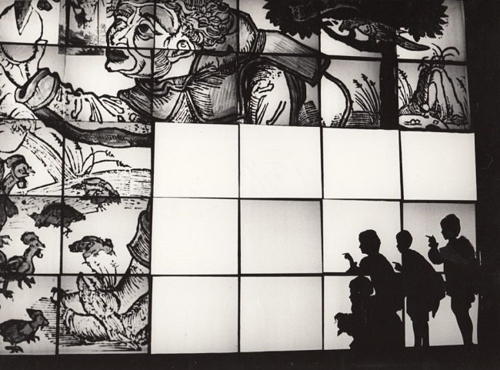
Laterna Magika

Slide 3
:„Laterna magika je divadlo výsostně technické […] přesto výsledkem není strojovost a mechaničnost, ale nebývalé uvolnění scénické obrazotvornosti, poezie citovosti.“
Alfréd Radok

Slide 4
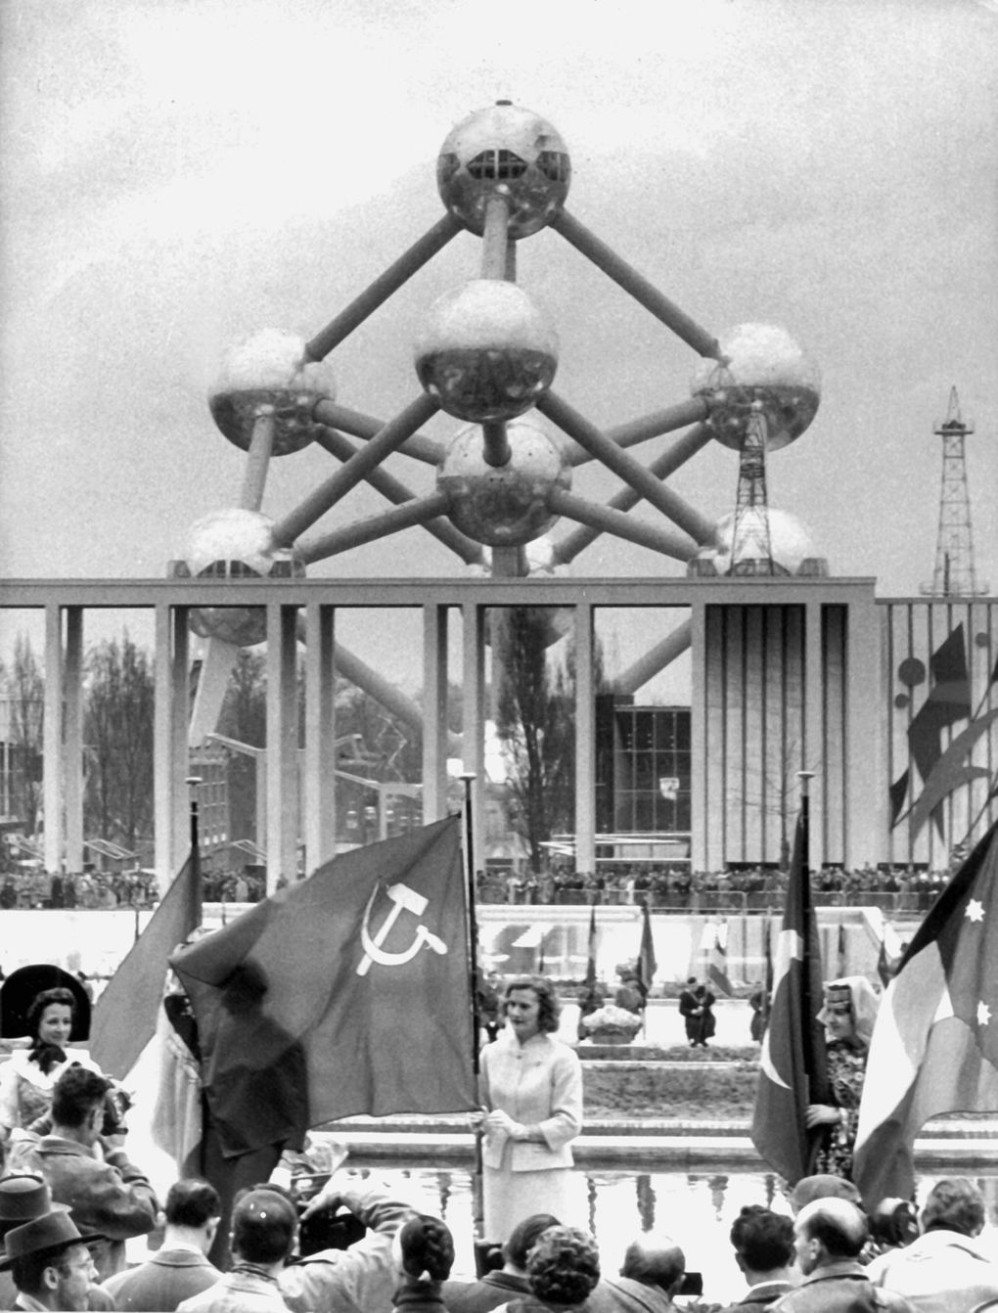
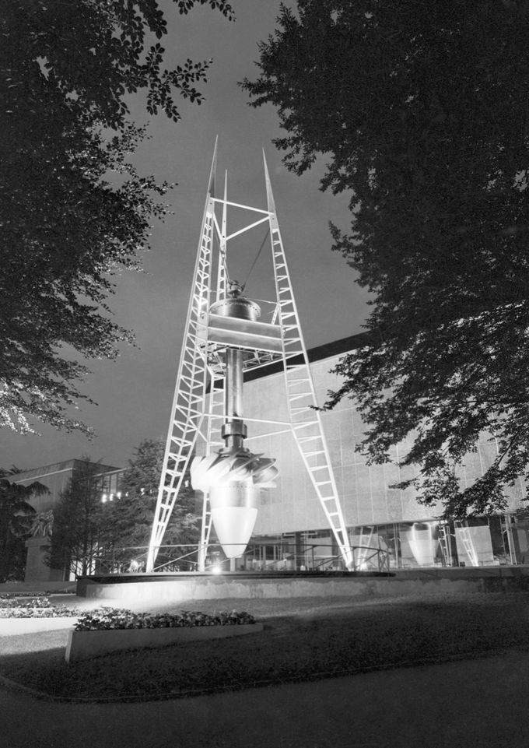
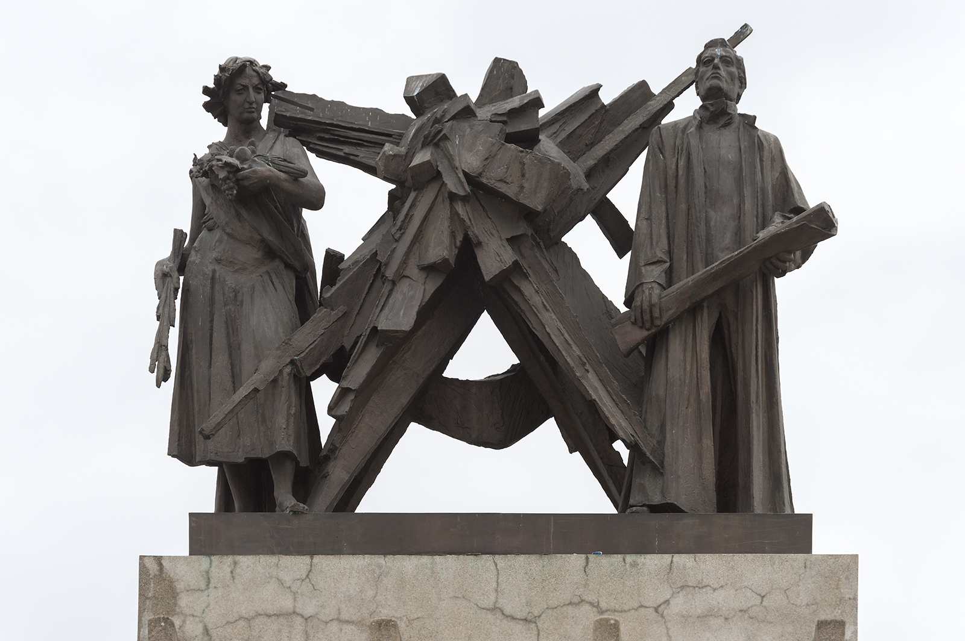
Počátky Laterny magiky – Expo 58

Slide 5
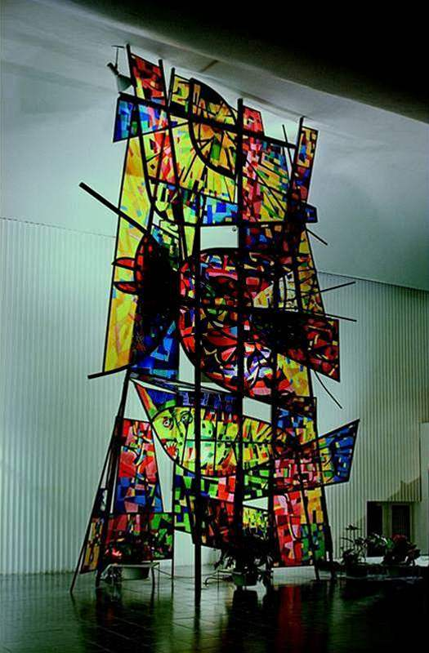
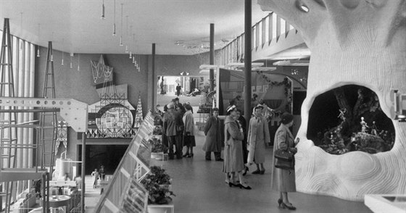
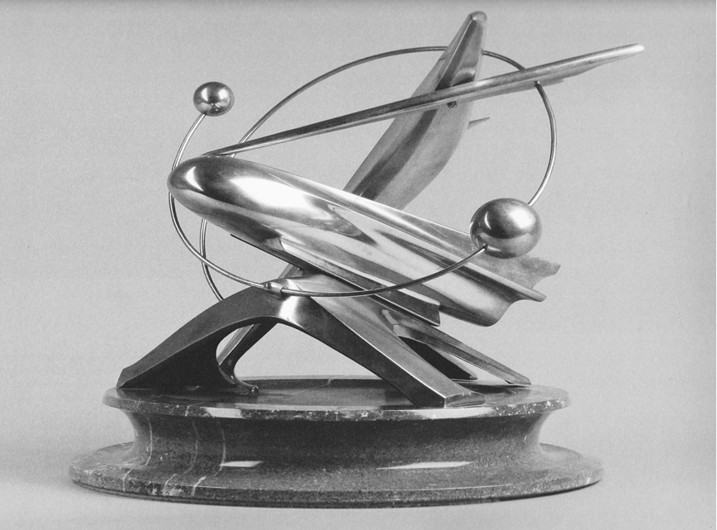
Počátky Laterny magiky – Expo 58
https://www.youtube.com/watch?v=AOzVbbhSIzQ

Slide 6
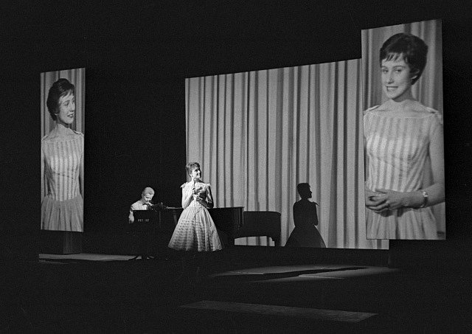
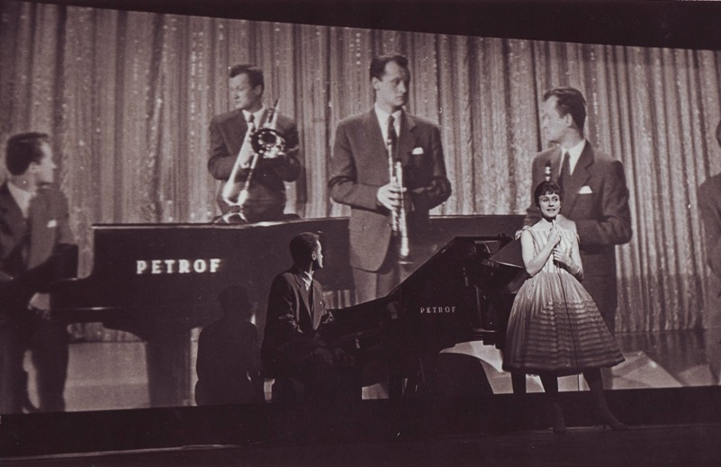
Počátky Laterny magiky – Expo 58
https://youtu.be/atzWTGxyjYM

Slide 7
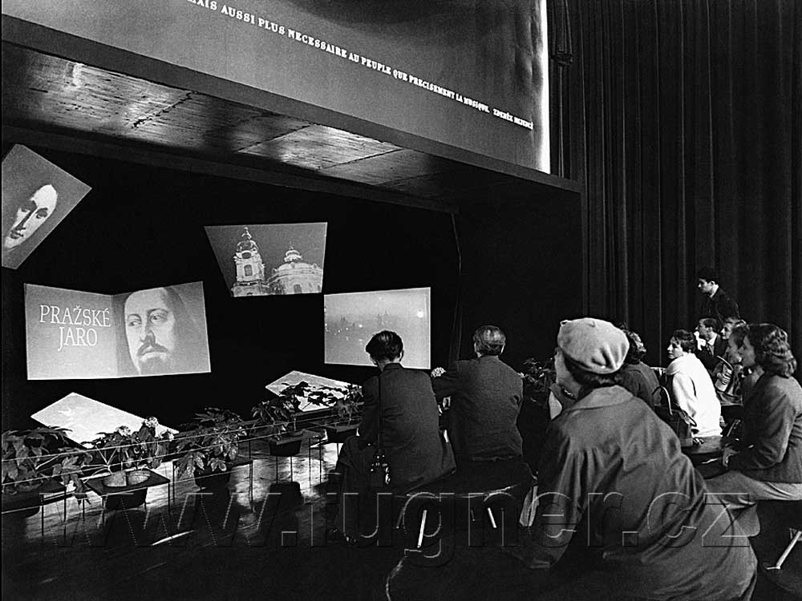
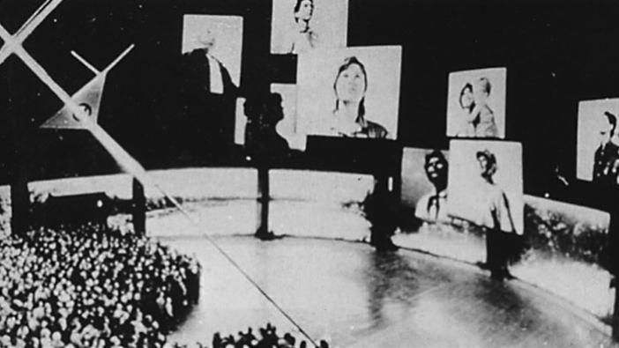
Expo 58 – Polyekran
Josef Svoboda a Emil Radok - https://www.youtube.com/watch?v=fakqB28ncV8

Slide 8
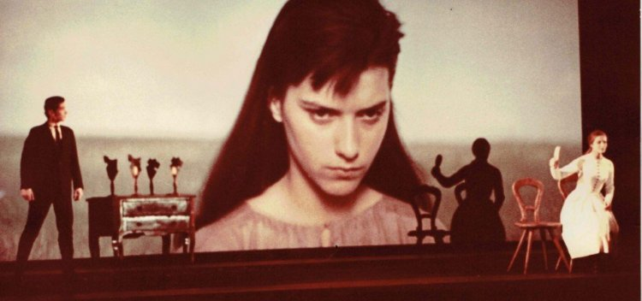
1960 – druhý program Laterny magiky
Otvírání studánek - https://dafilms.cz/film/10648-otvirani-studanek

Slide 9
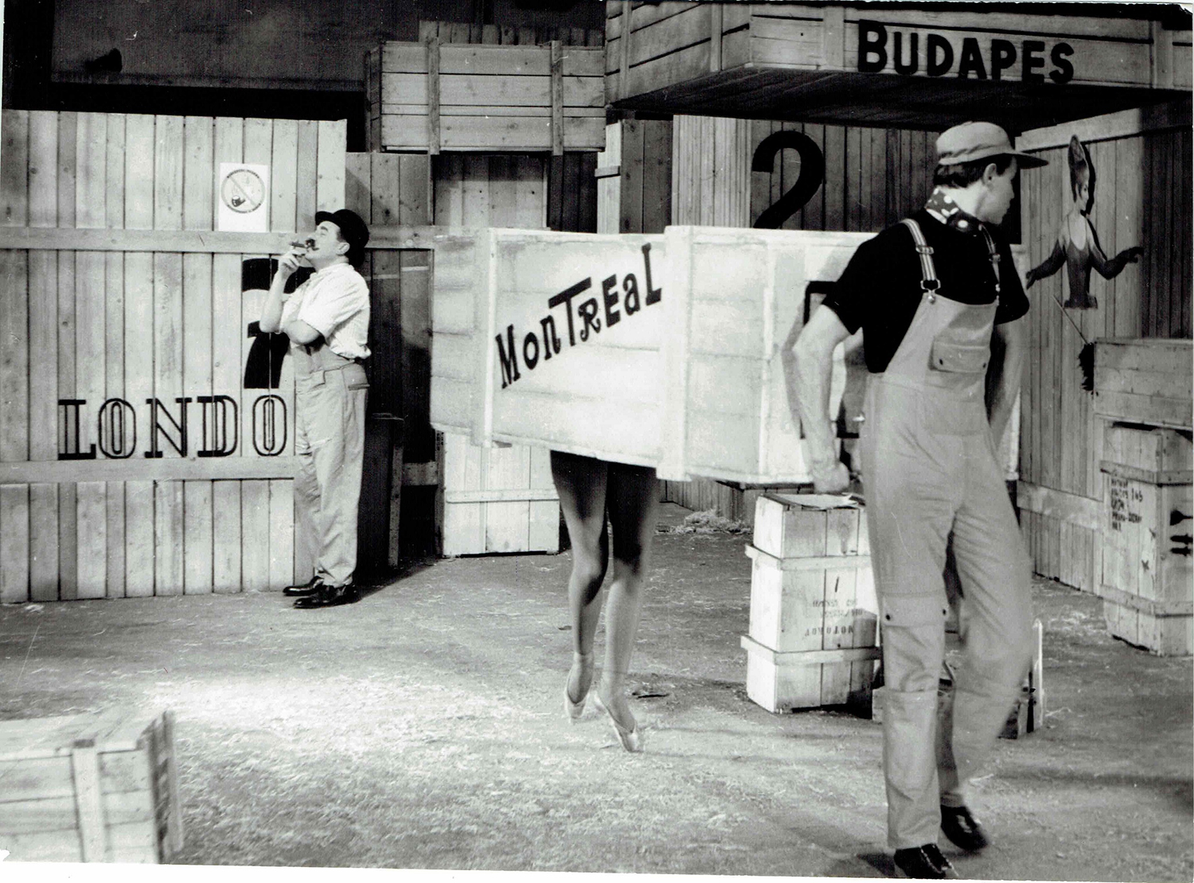
Expo 67 v Montrealu
Revue z bedny

Slide 10
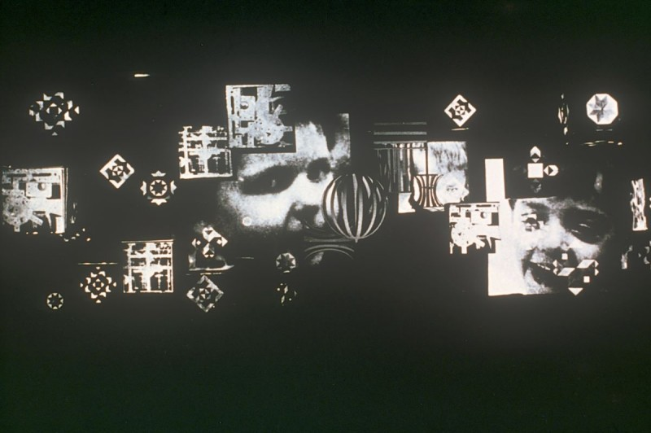
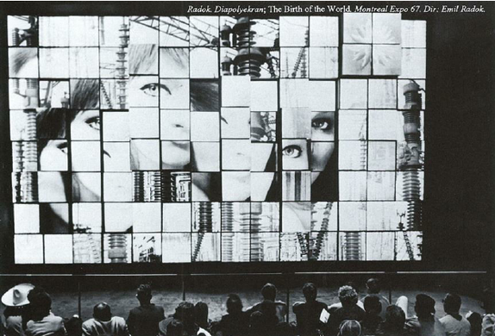
Expo 67 v Montrealu
Josef Svoboda - expozice Symfonie – Polyvize a Diapolyekran
https://www.youtube.com/watch?v=kDz3PK8RcS8

Slide 11
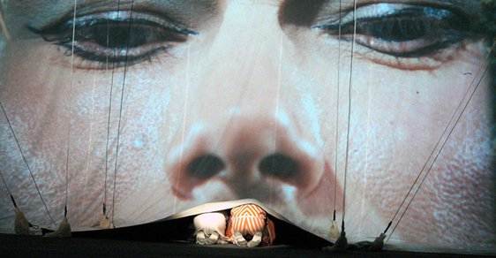
Dramaturgický zlom - (1973-1989)
Kouzelný cirkus (1977) – režie Evald Schorm, Janem Švankmajer a Jiří Srnec
https://www.youtube.com/watch?v=LrUMYz5_Syc

Slide 12
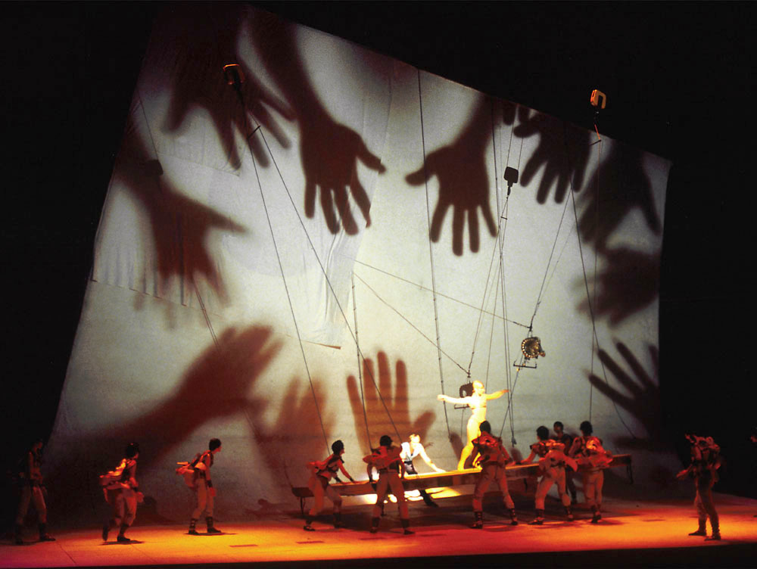
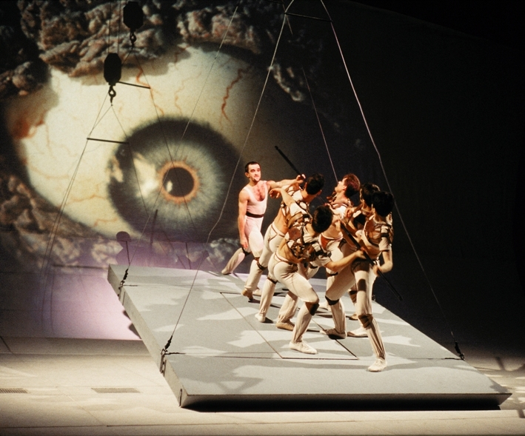
Dramaturgický zlom - (1973-1989)
Odysseus (1987) – režie: Evald Schorm, choreograf: Ondrej Šoth, hudba: Michael Kocáb
https://www.youtube.com/watch?v=Lz8pH56BND8

Slide 13
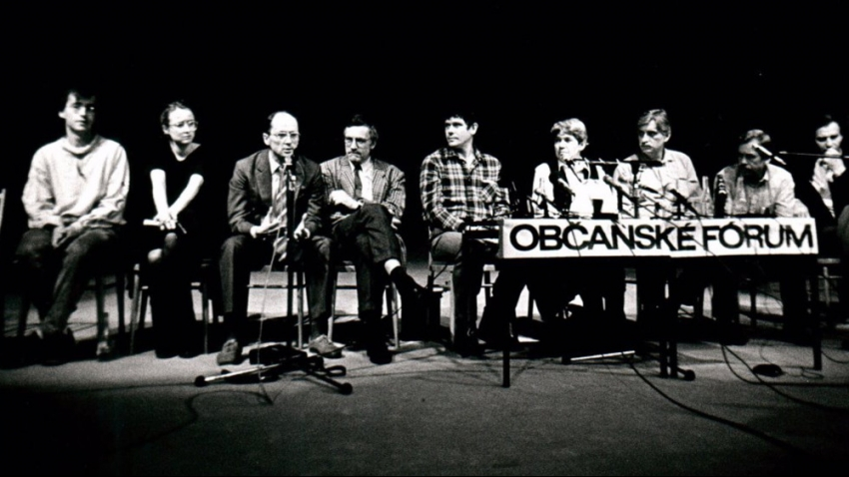
1989 - politická úloha Laterny Magiky

Slide 14
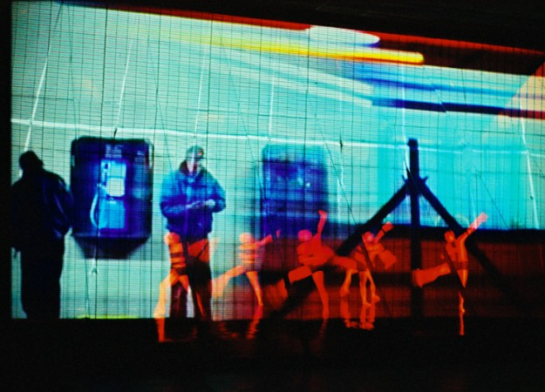
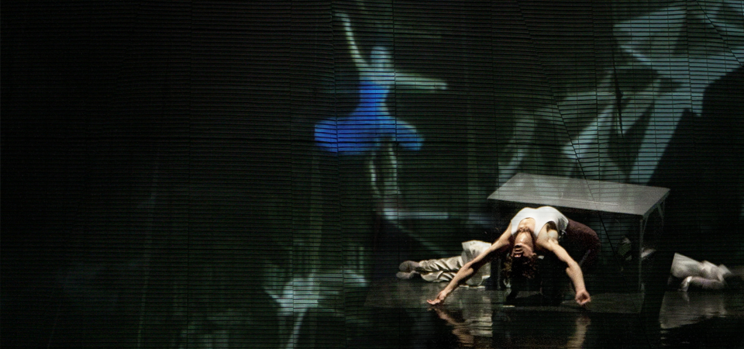
Nová generace
Graffiti (2002) - režie: Ondřej Anděra, Petr Kout
https://www.youtube.com/watch?v=W4hRBIrO-_8

Slide 15
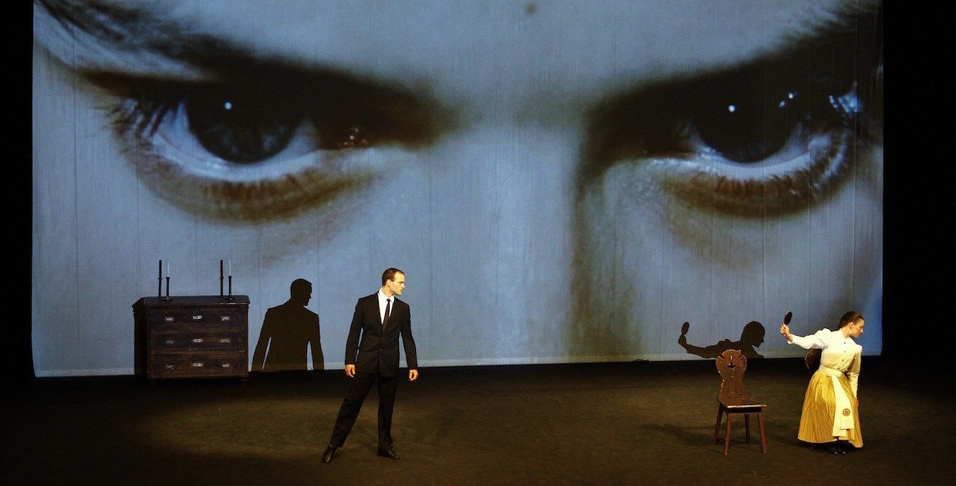
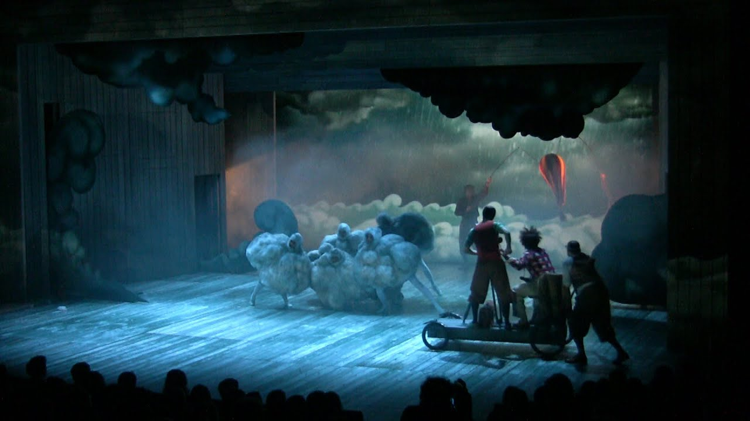
Laterna magika jako (novo)mediální koláž

Slide 16
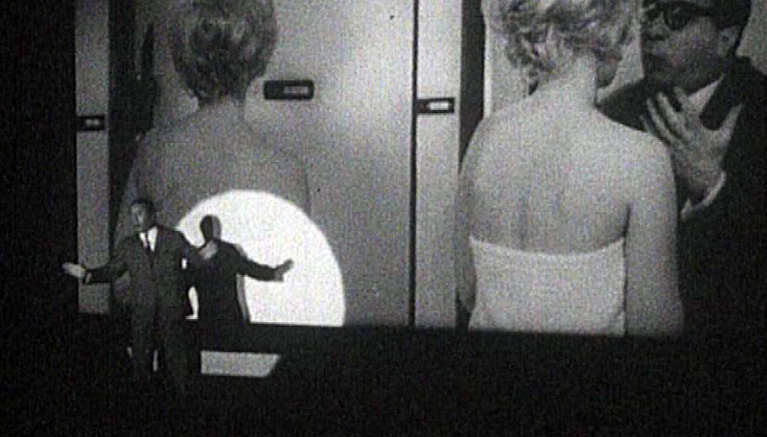
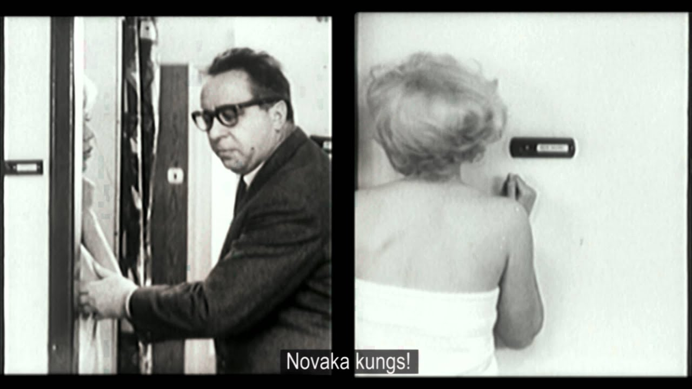
Kinoautomat - 1967
režie: Radúz Činčera, scénář: Pavel Juráček
https://www.ceskatelevize.cz/ivysilani/886194-mates/26853117067-hornicek/diskuse

Slide 17
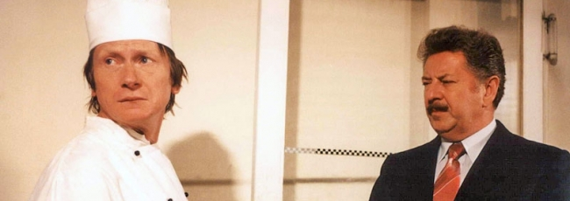
Rozpaky kuchaře Svatopluka (1983-84)
Režie: František Filip, scénář: Jaroslav Dietl
https://www.youtube.com/watch?v=RyxAhkGDxwg

Slide 18
Multimediální instalace
Umění nových médií

Slide 19
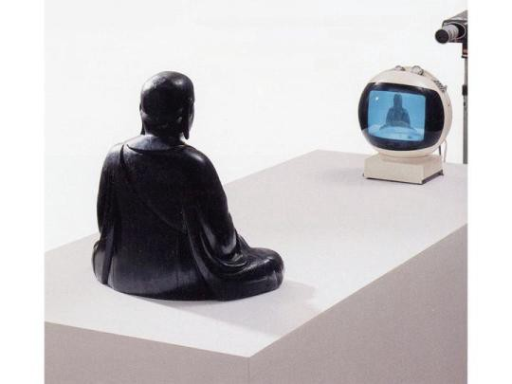
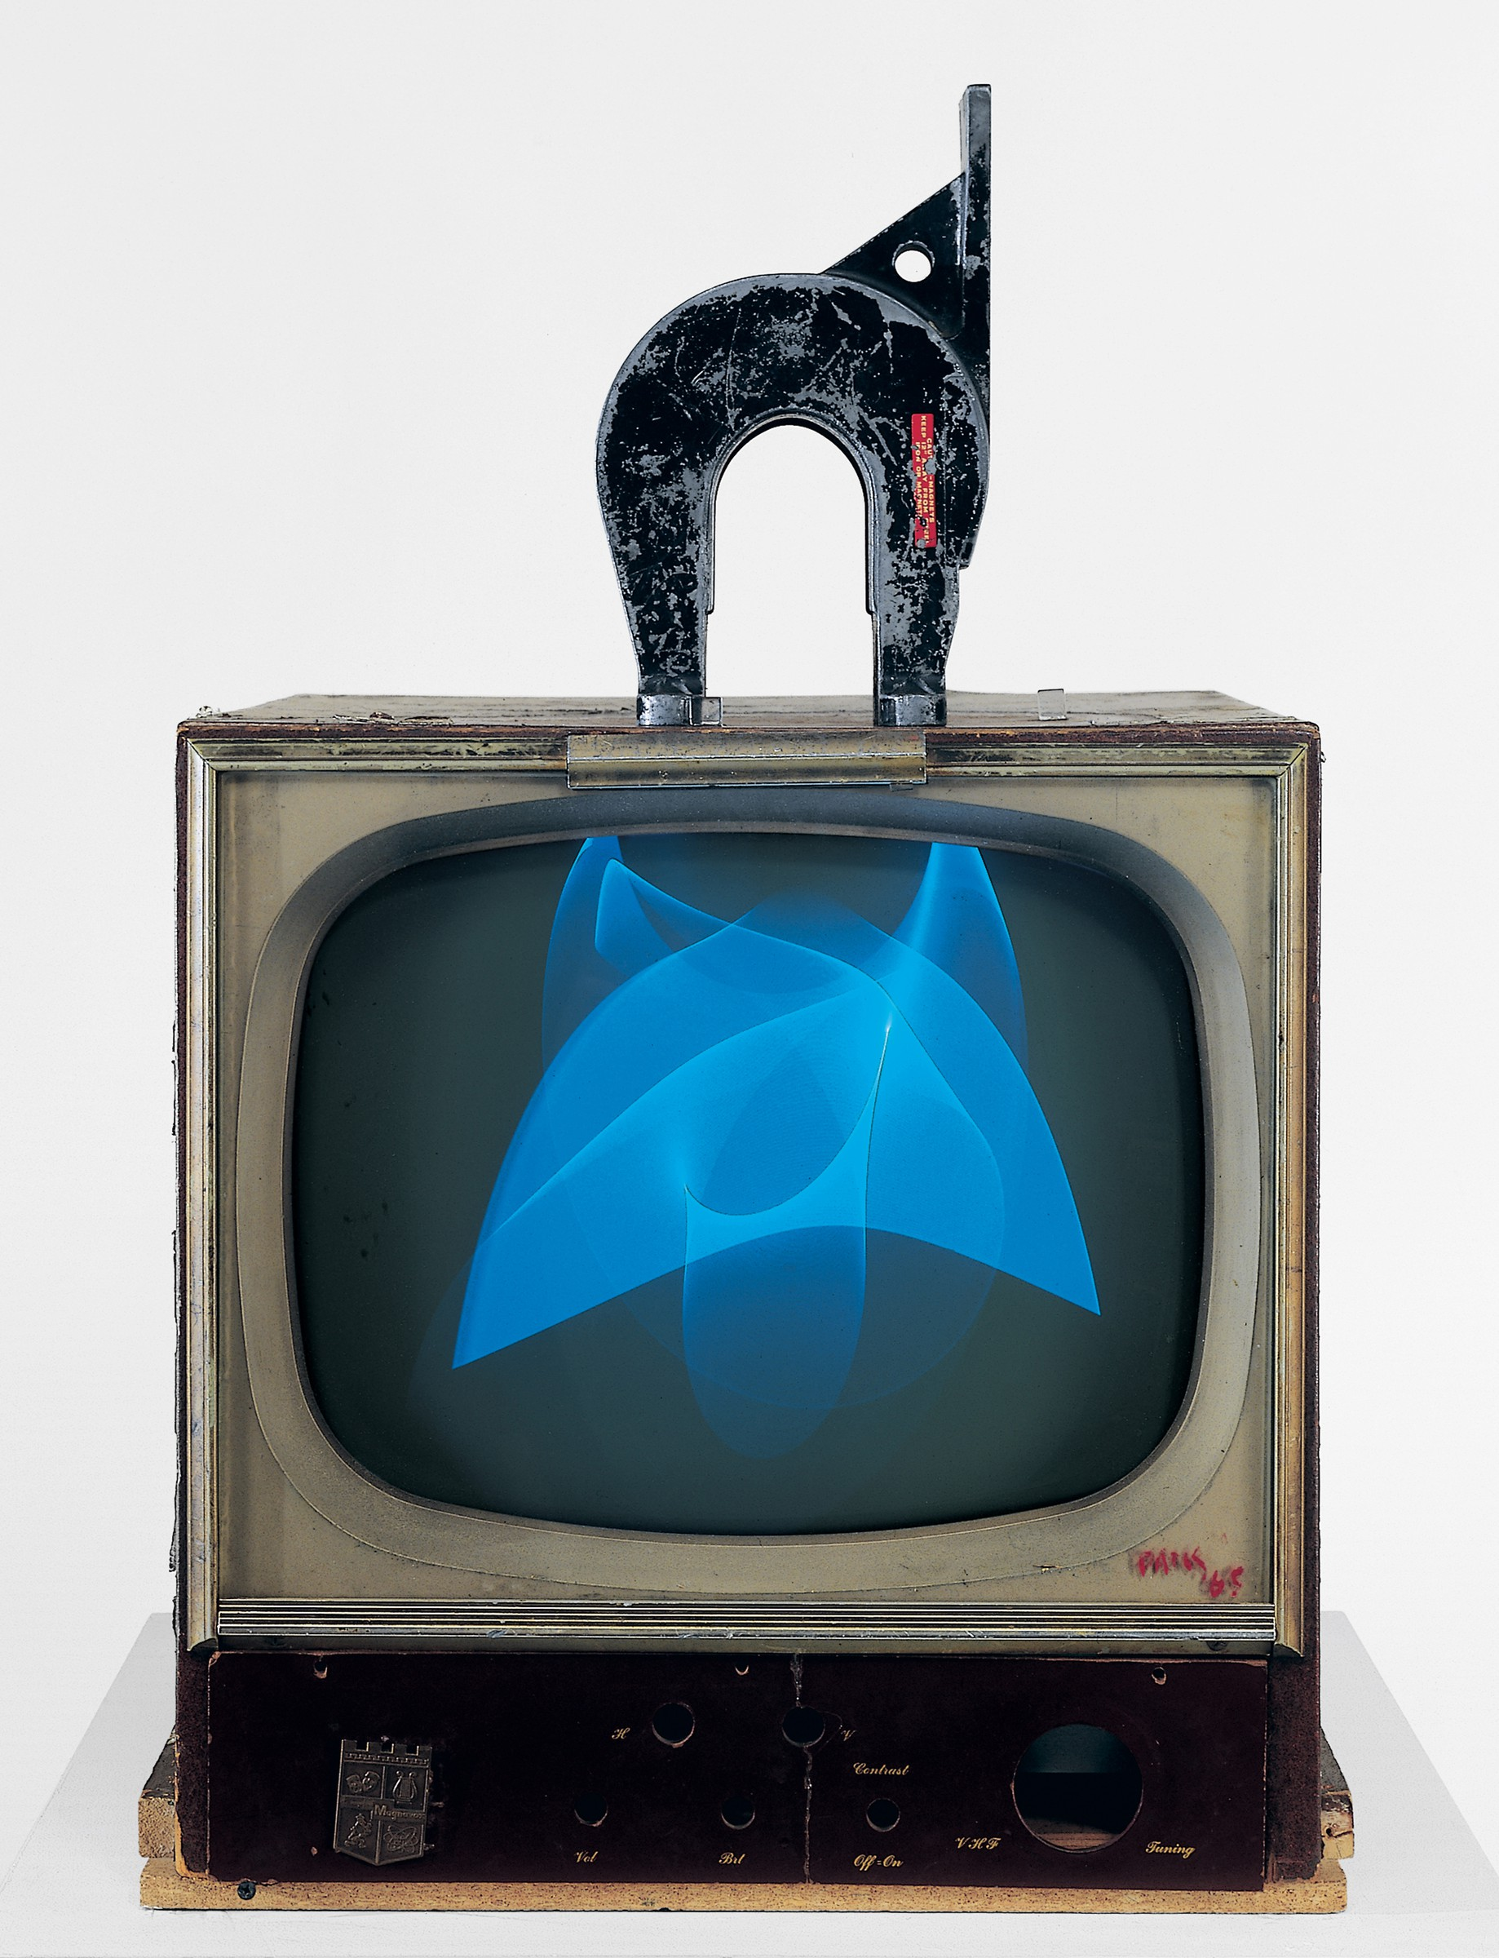
Nam June Paik – Tv Sculpture a tv Buddhas (1963)
https://www.youtube.com/watch?v=UjTf2pIAZNM
https://www.youtube.com/watch?v=CMfvLfDmqjw

Slide 20
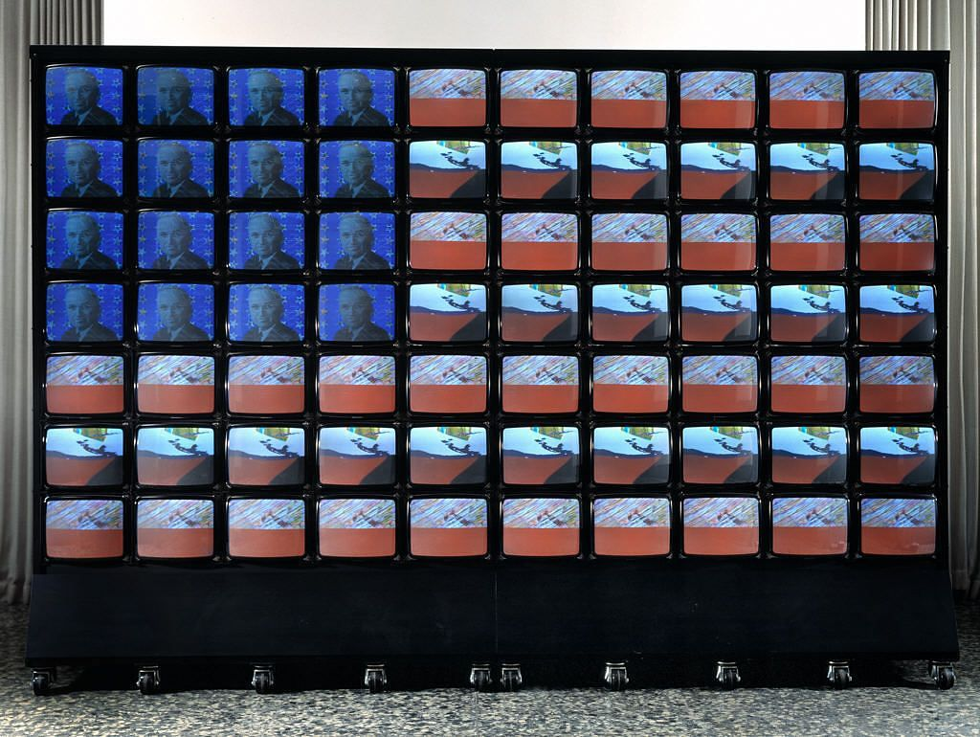
Nam June Paik - Video Flag (1985-86)
https://www.youtube.com/watch?v=k66qFuGxrl8

Slide 21
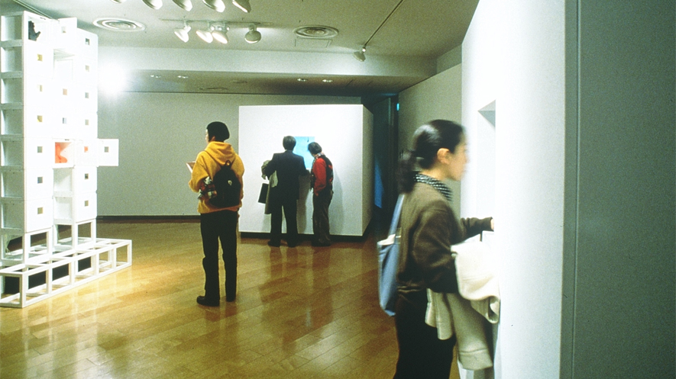
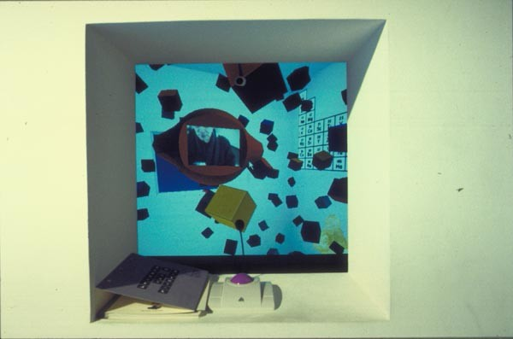
Masaki Fujihata: Global Interior project (1996)
https://vimeo.com/44299646

Slide 22
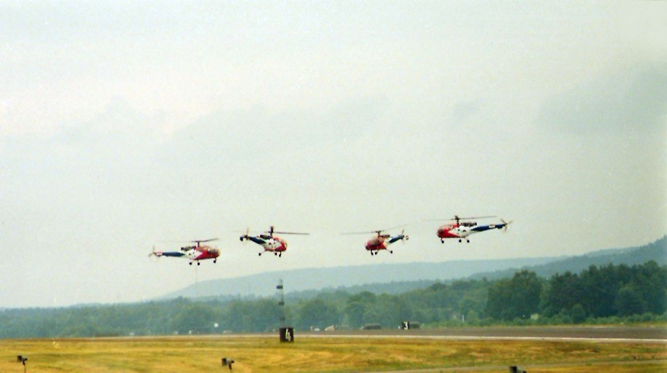
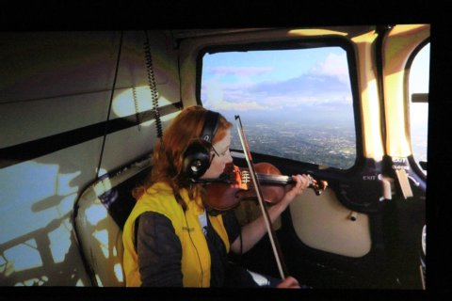
Karlheinz Stockhausen Helicopter string quartet (1995)
https://www.youtube.com/watch?v=13D1YY_BvWU

Slide 23
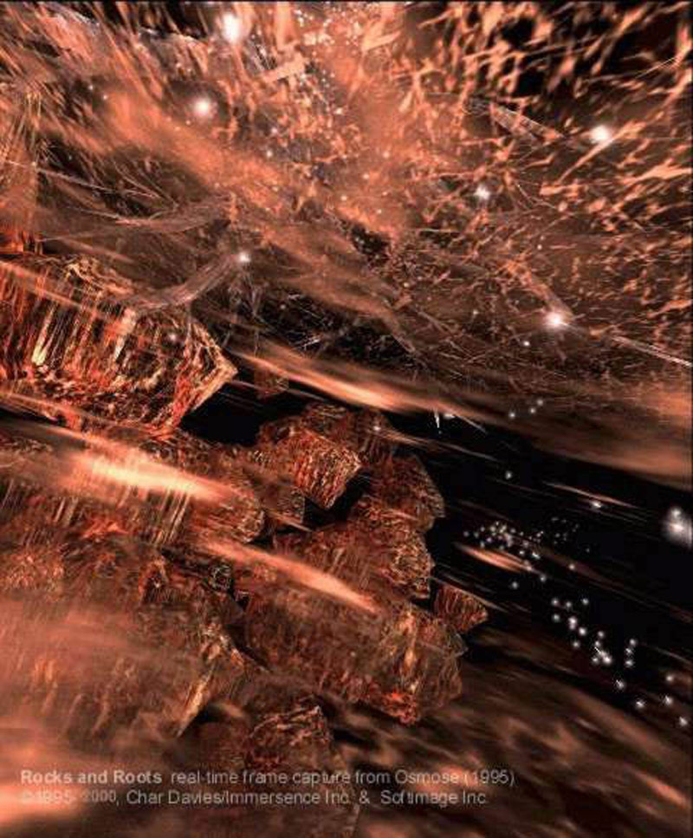
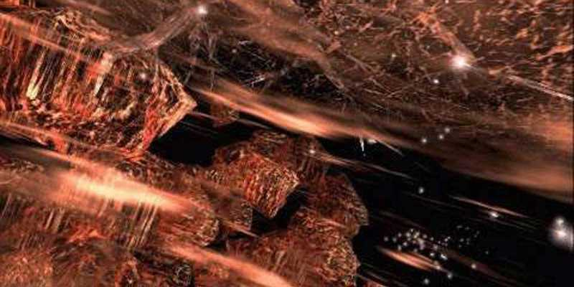
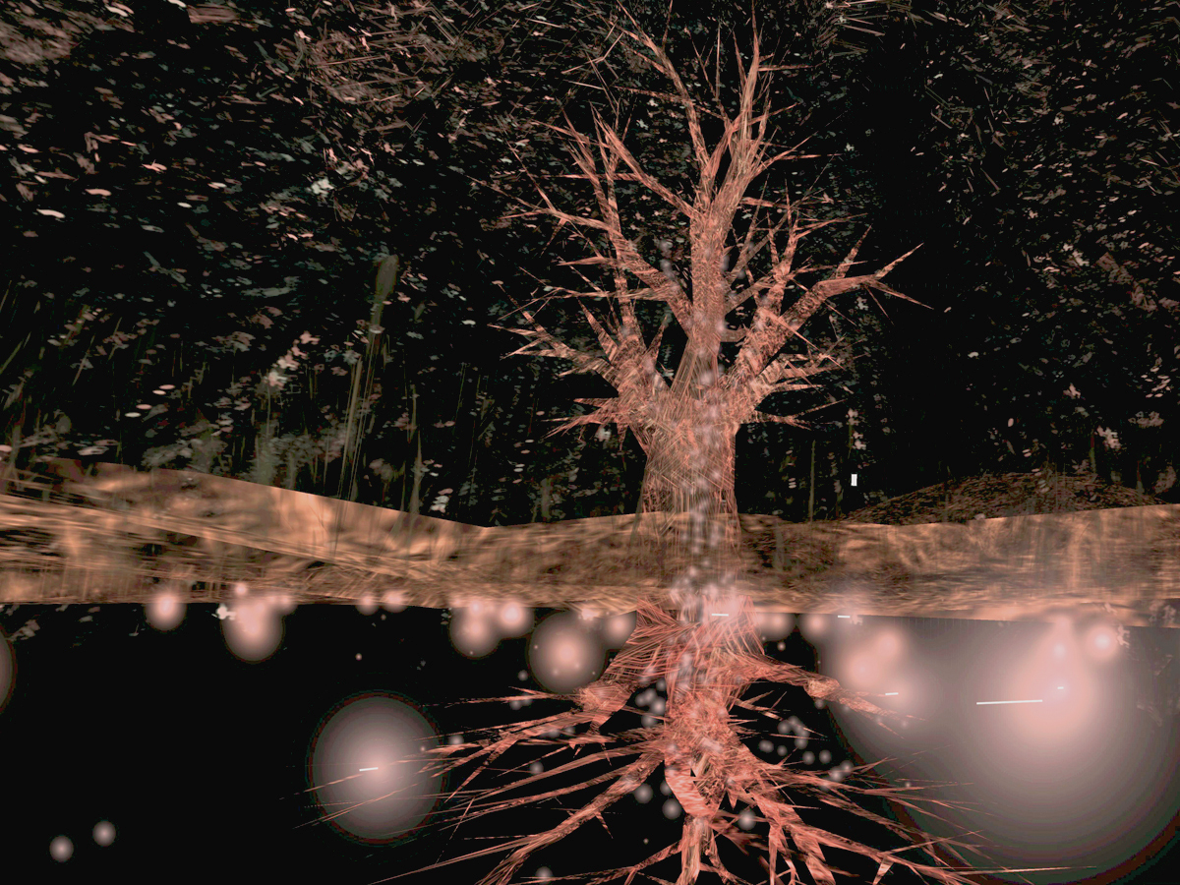
Charlotte Davies – Osmose (1995)
: https://www.youtube.com/watch?v=bsT59fp8LpY
Ephemere (1998) - https://www.youtube.com/watch?v=XCWaMll0leI

Slide 24
Další díla - homewatch
Jeffrey Shaw - Legible City (1988-1991) - https://vimeo.com/138116261
Jeffrey Shaw - EVE (Extended Virtual Environment) – 1993 - https://vimeo.com/2835227
Jon McCormack - Evolving Sonic Ecosystem EDEN (2004) - https://vimeo.com/11032248

Slide 25
Tactical media, activism, hacktivism, and surveillance
precedenty

Slide 26
Fotomontáž - dadaismus
spojení fotografie a montáže - proces kombinování různých prvků do nových významových celků
revoluční potenciál
s touto technikou přichází dadaisté
skrze fotomontáž lze vyjádřit aktivní společenský postoj

Slide 27
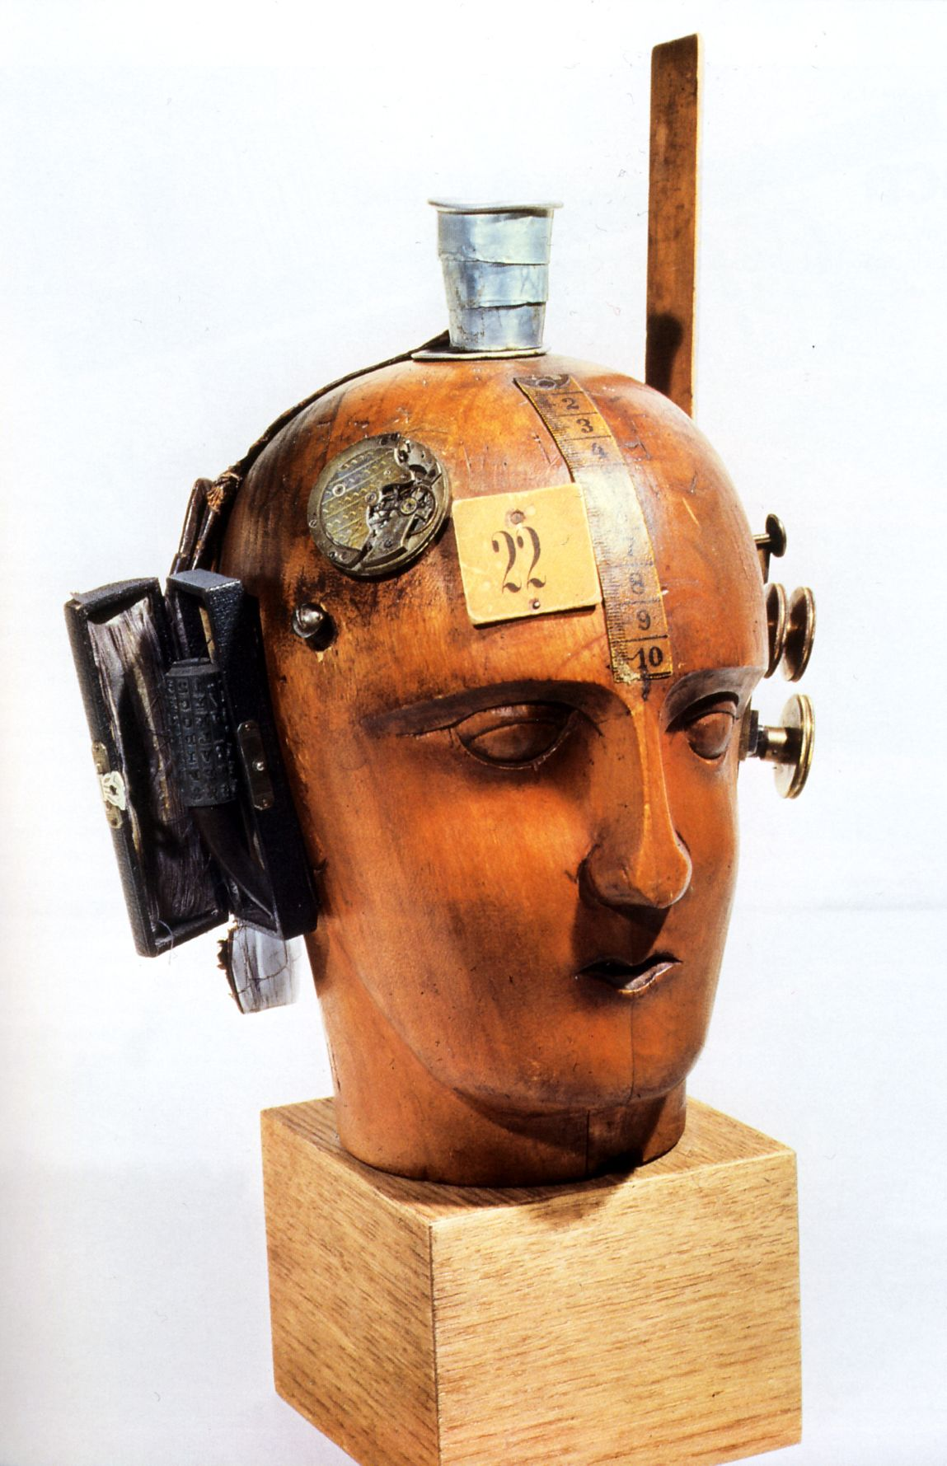

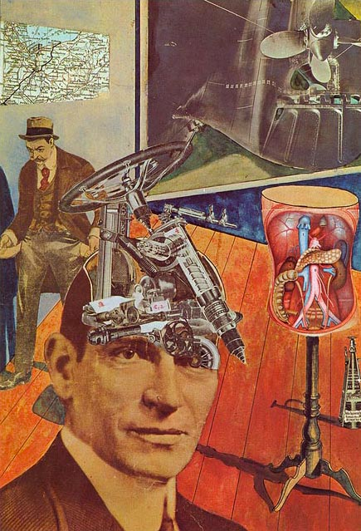
Raoul Hausmann
Mechanická hlava (1920) Umělecký kritik (1919-20) Tatlin žije doma (1920)

Slide 28

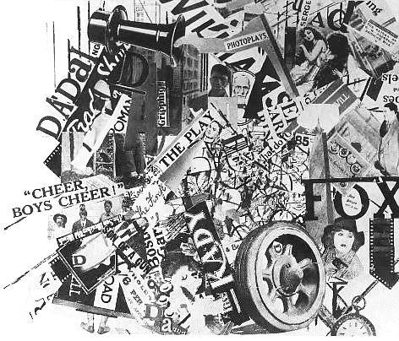
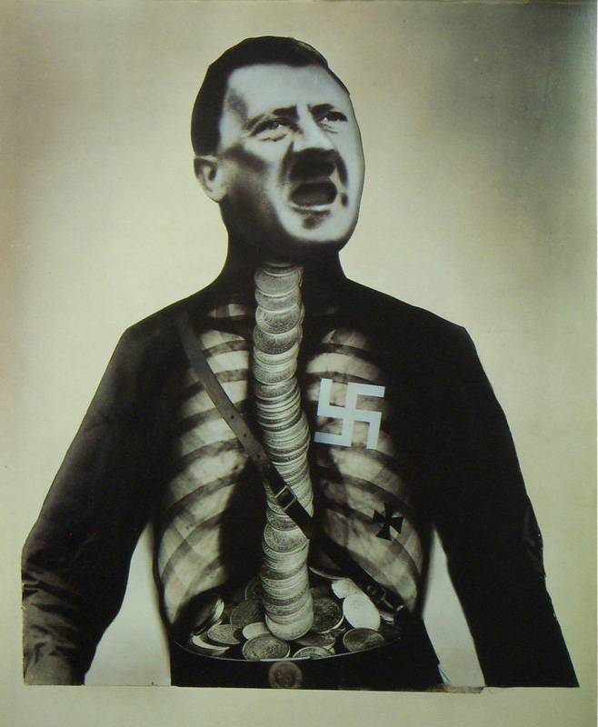
John Heartfield
Rationalization Is On The March! (1927) Life and Activity in Universal City (1919) Nadčlověk Adolf polyká zlato, ale má plechovou hubu

Slide 29
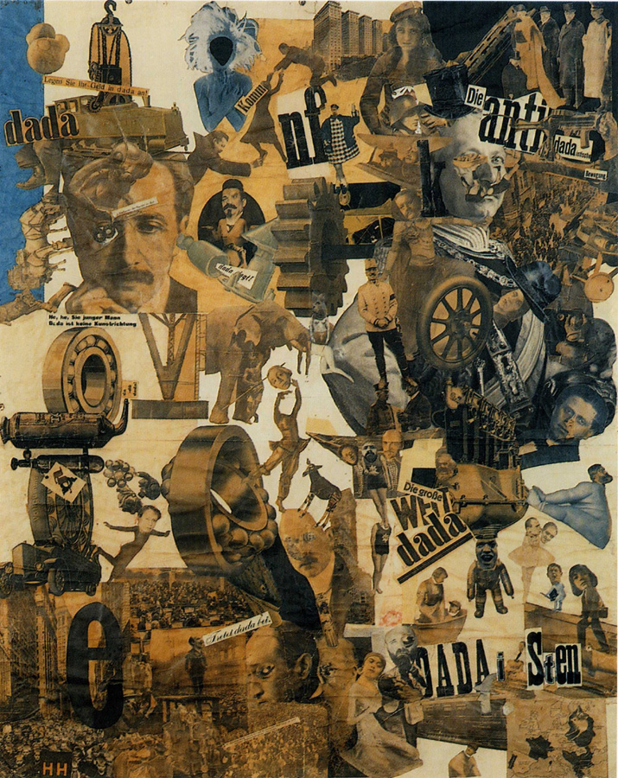
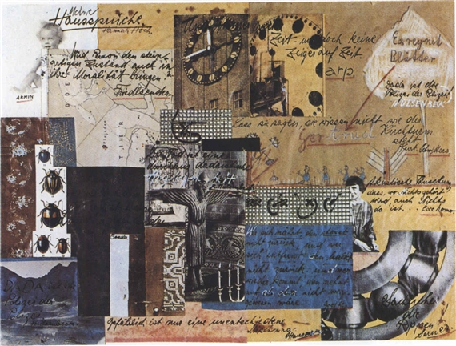
Hannah Hochová
Řez kuchyňským nožem (1919) Moje domácí průpovídky (1922)

Slide 30
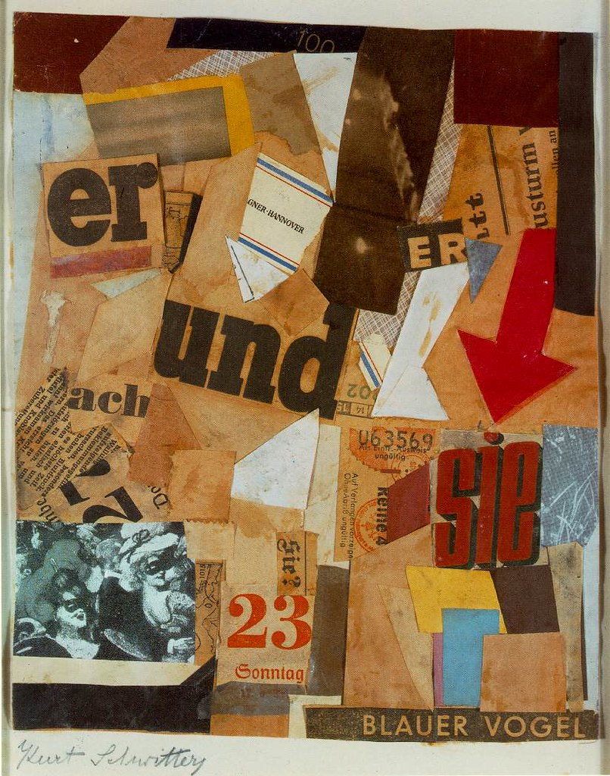
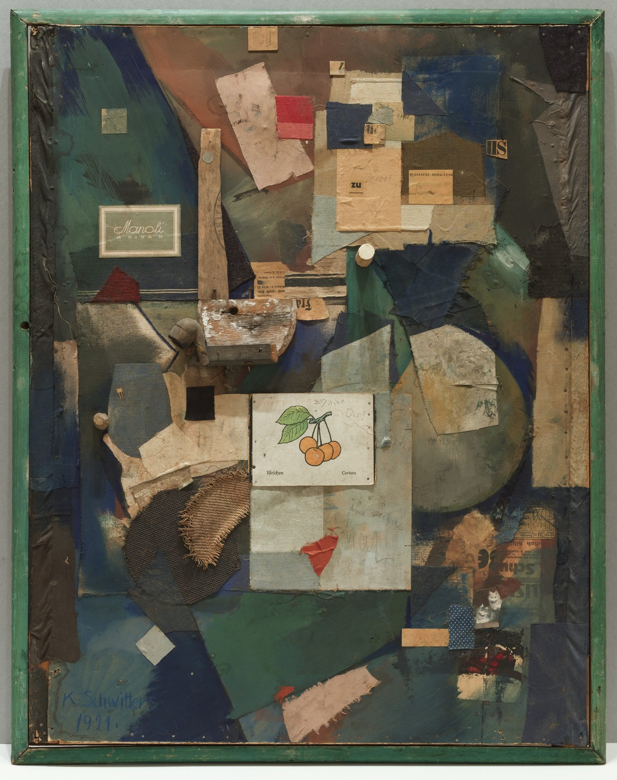
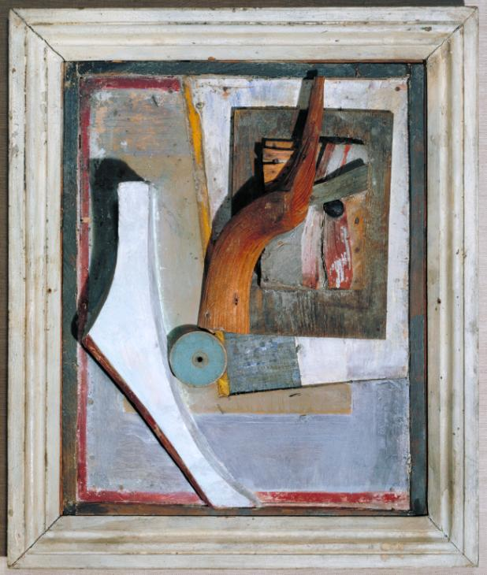
Kurt Schwitters
Merz Picture 32 A. The Cherry Picture (1921) Merz Blauer Vogel (Blue Bird) (1922) Relief in Relief (1942–5)

Slide 31
Tactical media, activism, hacktivism, and surveillance
Umění nových médií

Slide 32
Tactical media – teoretické texty
Geert Lovink - The ABC of Tactical Media.
https://www.nettime.org/Lists-Archives/nettime-l-9705/msg00096.html
Leah A. Lievrouw. Oppositional and Activist New Media: Remediation, Reconfiguration, Participation.
http://citeseerx.ist.psu.edu/viewdoc/download?doi=10.1.1.95.3793&rep=rep1&type=pdf
Dvě základní umělecké strategie:
Culture jamming
Alternative computing

Slide 33
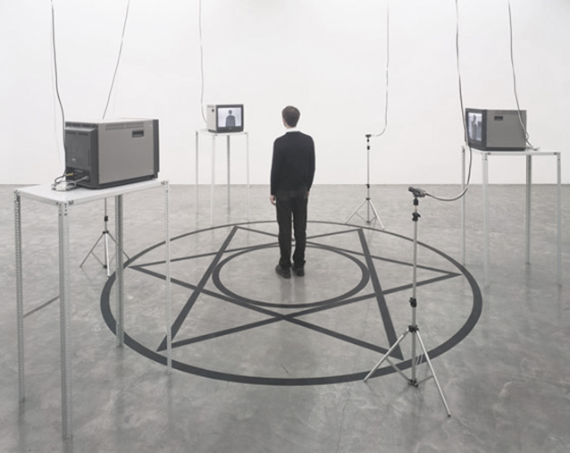
Peter Weibel : Observation of the Observation: Uncertainty (1973)
https://www.youtube.com/watch?time_continue=49&v=WiVTmCjV3xg&feature=emb_logo
The Endless Sandwich (1969) - https://archive.org/details/1972PeterWeibelTVSandwickOk

Slide 34
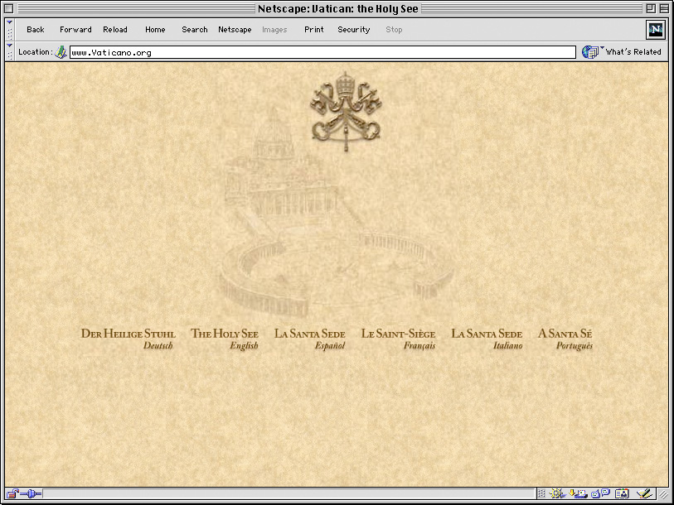
0100101110101101.ORG (Eva a Franco Mattes) –
Vaticano.org
http://0100101110101101.org/files/vaticano.org/

Slide 35
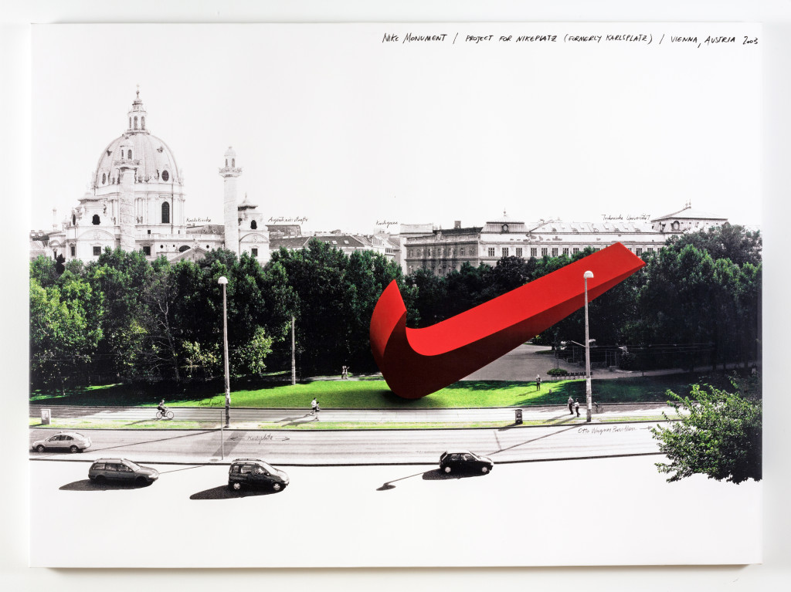
0100101110101101.ORG (Eva a Franco Mattes) –
Nike Ground
https://vimeo.com/18236252

Slide 36
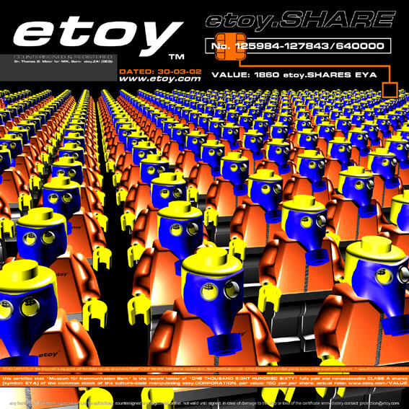
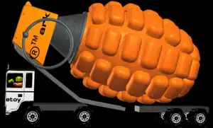

Etoy.Corporation: Toywar (1999 – 2000)
http://www.etoy.com/projects/toywar/
https://www.youtube.com/watch?v=37KqcwSnuEU

Slide 37

®Tmark
http://www.gwbush.com/
https://www.youtube.com/watch?v=eMHMf9y-27w

Slide 38


Jon Thomson a Alison Craighead - Trigger Happy (1998)
http://triggerhappy.org/

